Slide 1
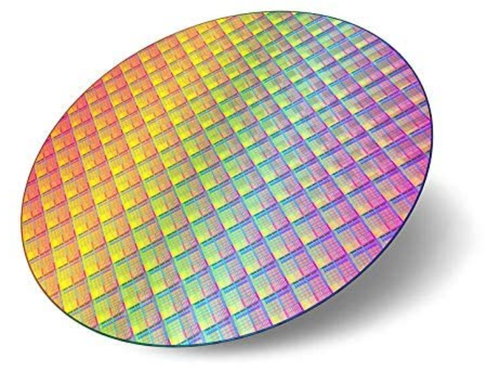
Chip Day 2026
Test slide
Jørgen Kragh Jakobsen
DTU Chip Day
April 14th 2026

Slide 2
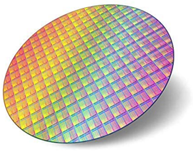
Test agenda
Husk det ene og det andet

Slide 3
Q & A

